Slide 1

CERN
Organisation Européenne pour la Recherche Nucléaire
La protection des aimants lors de transitions résistives
Andrzej Siemko, CERN/AT

Slide 2
Contenu
L’architecture magnétique du LHC
Le phénomène du « Quench »
Le système « Quench Protection » de protection des aimants supraconducteurs en cas de transitions résistives
Aperçu sur l’opération du système cryogénique : protection hydraulique par vannes et lignes de décharge
Conclusion

Slide 3
L’architecture magnétique du LHC
5
Powering Sector:
154 aimants dipolaires,
environ 44 quadripôles;
Longueur d’environ 3 km
4
6
Main DC Power feed
Octant
3
LHC
7
DC Power
27 km Circumference
LHC Sector
2
8
1
L’architecture magnétique du LHC se divise en huit secteurs principalement constitués de chaines d’aimants supraconducteurs, dipolaires ou quadripolaires raccordes en série

Slide 4
Sectorisation du LHC
arc and even matching section
inner triplets and odd matching section
warm magnets
Sector 7-8
Sector 8-1
Powering Sector:
~210 cold circuits
190 orbit corrector circuits
~10 warm circuits
Powering Subsectors:
correspondent en général aux cryostats indépendants, facilitent la mise en opération

Slide 5
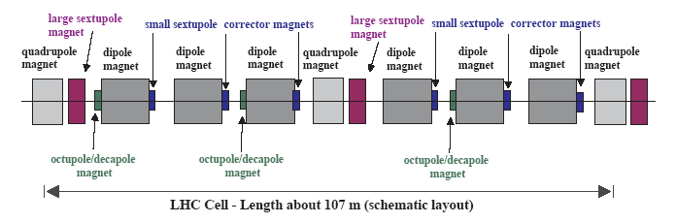
L’architecture magnétique du LHC
LHC Arc - Cellule élémentaire
23 cellules (2.5 km) dans chaque secteur

Slide 6
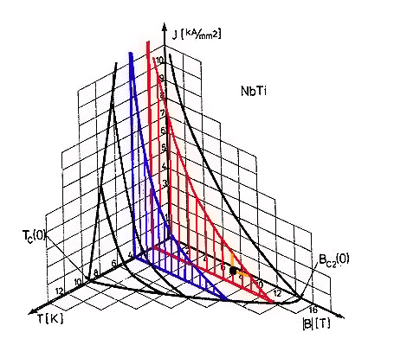
Le phénomène du «quench»
The superconducting state is defined by the critical surface
  B (T), J (A/mm²), T (K)
Magnets operate in conditions corresponding to a point beneath the critical surface
  T=T_{op}, J=J_{op}, and B=B_{op}
Increasing the current in the magnet the critical surface is crossed and a small volume V of superconductor becomes normal
The volume V starts dissipating heat because of Joule effect, and its temperature increases
LHC Dipole

Slide 7
Le «quench»: Marge d‘opération d‘un aimant supraconducteur dipolaire
B [T]
Bc
NbTi
8.3 T
QUENCH
0.54 T
Tc
1.9 K
Temperature [K]
9.2 K

Slide 8
Des perturbations provoquer transitions résistives
Pendant le fonctionnement, des perturbations peuvent entraîner une brusque transition résistive de l'aimant
Energy release in the magnet due to the beam losses
  Beam losses from non-perfect setting up of cleaning
  Fast beam losses
  Beam gas scattering
Electrical disturbances
  Non uniform current distribution in Rutherford cables
  Strain dependence of critical current, flux jumps
Mechanical disturbances
  Conductor motions
  Structural disturbances: micro-fractures, cracks, etc.

Slide 9
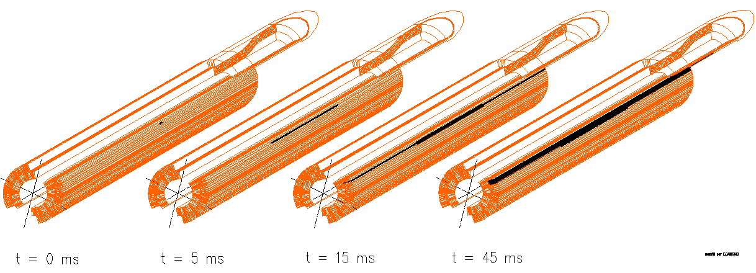
La propagation des transitions résistives
In LHC dipoles a quench propagates along s.c. cables with average velocity of:
    20-30 m/s at 8.34T  >500ms to quench one turn
    50-70 cm/s at 0.54T  >21s to quench one turn
At nominal field quench propagates transversally (turn-to-turn) every ca. 10ms

Slide 10
Le «quench»: une montée de température
Une fois que les chaufferettes de protection sont allumées, en moins d’une seconde l’énergie est dissipée dans l’aimant
Courant dans le dipôle après une transition résistive
Approximation par Gaussienne

Slide 11
La protection de circuits supraconducteurs du LHC
 1700 Electrical Circuits
 5000 Protection Channels
 1000 Beam Loss Monitors

Slide 12
Energie stockée dans les aimants supraconducteurs
E _{dipôle} = 0.5 • L _{dipôle} • I ²_{dipôle}
Avec les valeurs d’opération:
E _{dipôle} = 7.1 MJ
Pour les 1232 dipôles dans le LHC:
E _{dipôle total} = 8.65 GJ

Slide 13
Ordres de grandeur
~9 GJ (1232 dipôles du LHC à 11850A)…
Correspondent à l’énergie
  de 1700 kg TNT
  pour chauffer et fondre 11000 kg de cuivre
  produite par une centrale nucléaire en 10 s

Slide 14
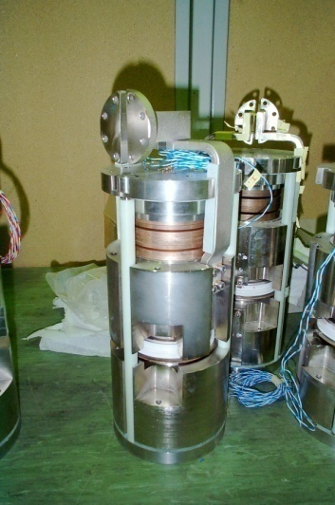
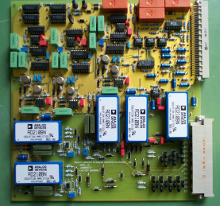
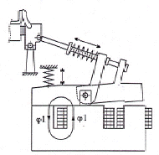
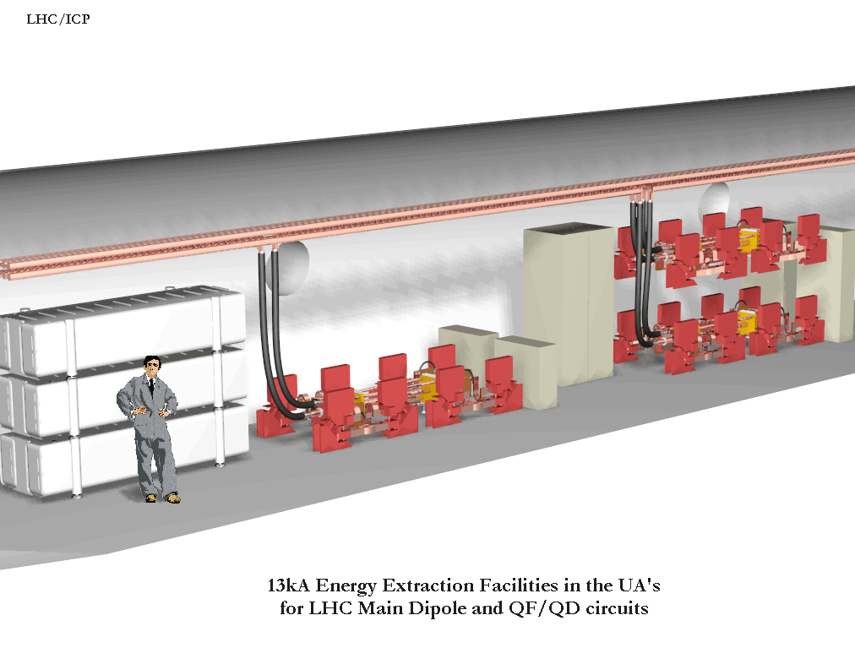
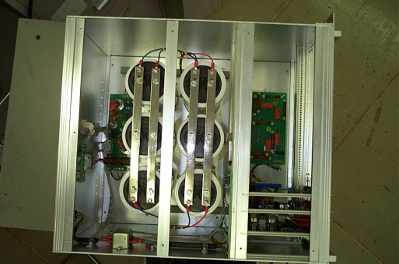
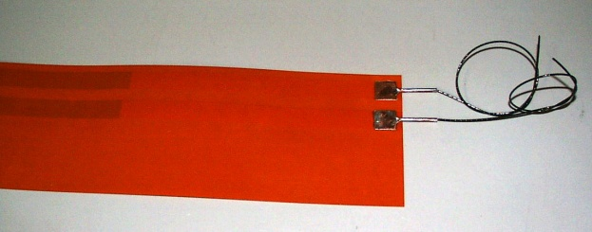
Quench Protection System (QPS)
R
R
R
V
R
1. Detection.
2. Propagation artificielle de la transition
3. Isolation de l’aimant qui transite
4. Ouverture des disjoncteurs de puissance
5. Extraction contrôlée de l’énergie de la chaîne =104s

Slide 15
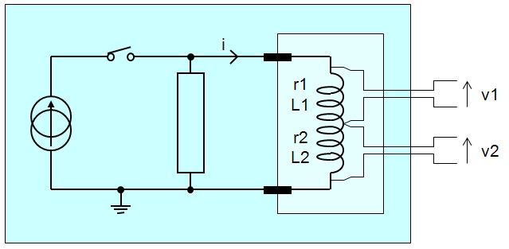
Détection de transition résistive
= 0 si supraconducteur
= 0 si les tensions se compensent

Slide 16
Électronique de protection des aimants supraconducteurs
Analog bridge detector based on state of the art instrumentation amplifiers
(2 out of 2) || (2 out of 2) hardwired multi-channel evaluation scheme
Radiation tolerant
Adjustment free – fixed threshold detector
Digitally isolated interface – detector circuit on magnet potential
On-board data acquisition system
Cost efficient (2500 circuit boards in LHC)

Slide 17
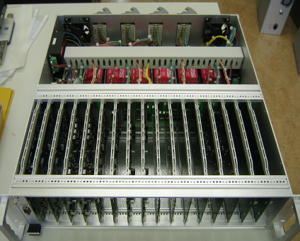
Électronique de protection des aimants supraconducteurs
High precision digital systems with low detection threshold (U_{TH} = 3 mV) for the protection of HTS leads
Fast DSP based systems for the protection of corrector and insertion region magnets (including superconducting busbars) and the inner triplets
Both systems integrated into so-called Global Protection Unit
  Simultaneous and independent protection of up to 4 superconducting circuits
  Units control and trigger associated quench heater power supplies
Type A Global Protection Unit for up to 4 corrector magnet circuits. The unit is attached to dedicated 600 A current sensors.

Slide 18
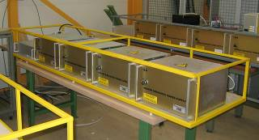
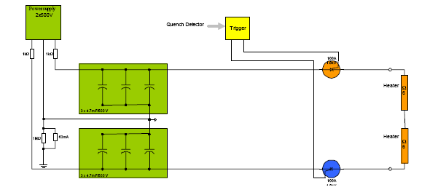
Électronique de protection des aimants supraconducteurs
Active protection of superconducting magnets with quench heaters
  Function based on a thyristor triggered capacitor discharge
  6200 units in LHC
Extensive R& D program
  Component lifetime (Aluminium electrolytic capacitors)
  Radiation tolerance (main concern: thyristors)
  Electromagnetic susceptibility
  Large number of devices

Slide 19
Diodes de «by-pass» installées dans le bain d’hélium à 1.9 K
Heater firing circuits
Heater firing circuits
CB
L₁
L₂
L₇₆
L₇₇
75 mΩ
L₇₈
L₇₉
R₇₉
L₁₅₃
L₁₅₄
CB
FWD
75 m Ω
PC
I
Simplified scheme with individual by-pass diodes for one LHC-Sector

Slide 20
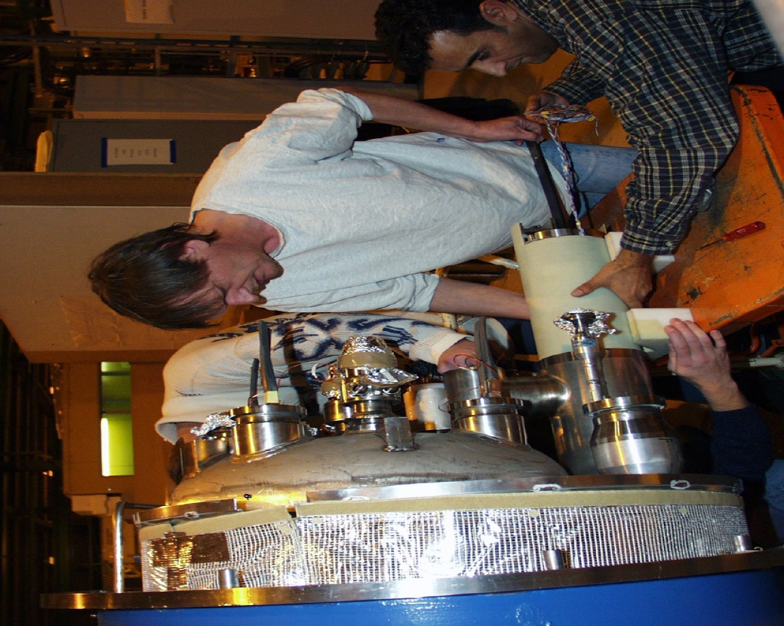
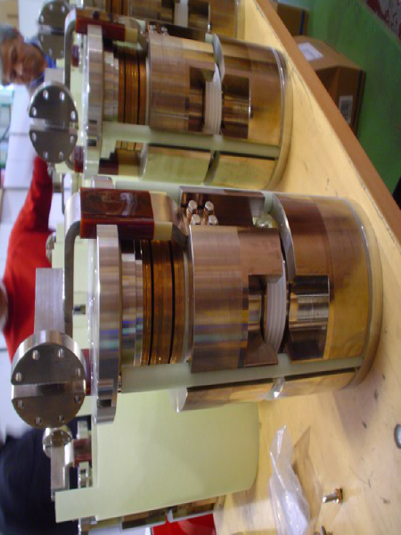
Diodes de «by-pass»

Slide 21
La protection des circuits d’aimants

Slide 22
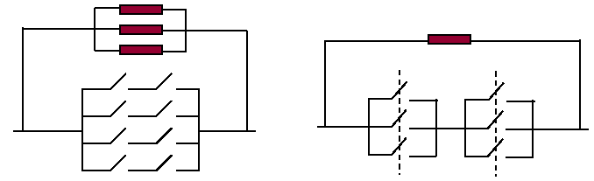
Energy Extraction Systems
The 200 Energy Extraction Systems represent 296 Tons of Components
13 kA
600 A

Slide 23
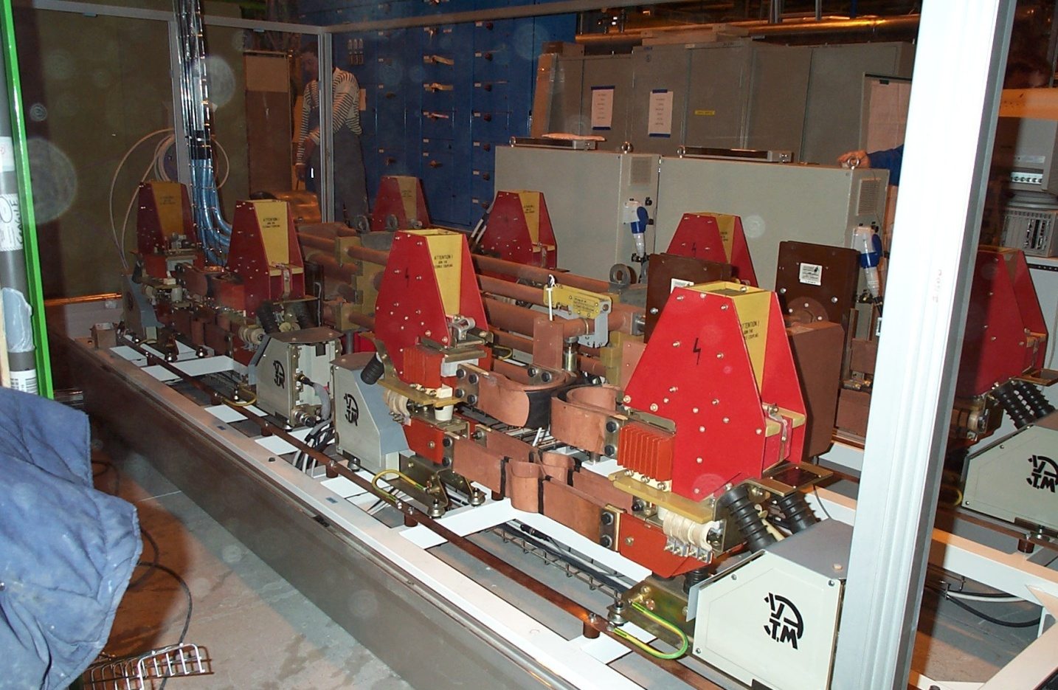
Disjoncteurs électromécaniques

Slide 24
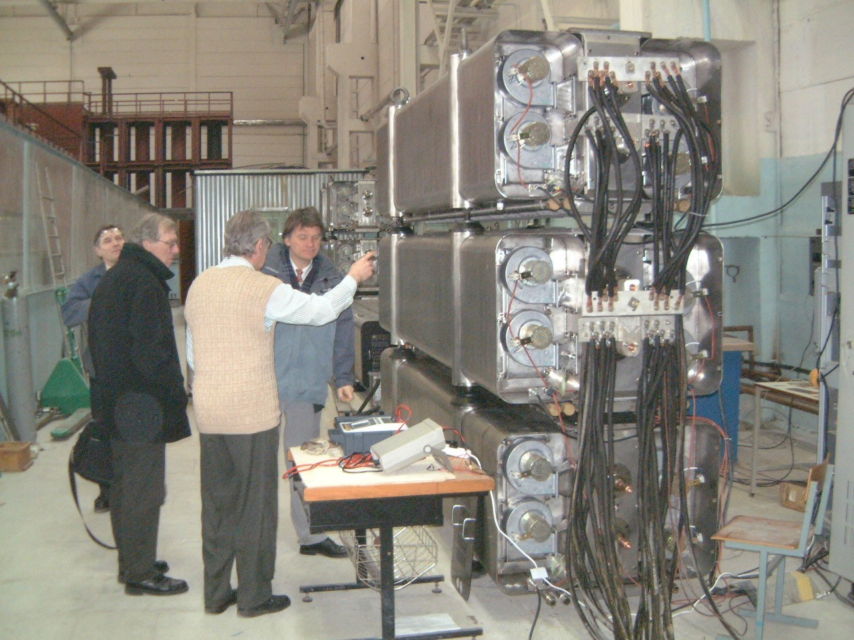
Résistances de décharge

Slide 25
When will Energy Extraction be activated in the LHC?
Energy Extraction is a part of the normal operating procedures in the LHC machine
Energy Extraction will NOT be used for the ordinary de-excitation of the magnet chains. Energy recuperation is possible in some of the circuits (e.g. in the Main Dipole circuits). Operating the converters in inversion will allow power feed-back to the Mains Grid.
Energy Extraction will be used in following cases:
  In the event of a quench in a magnet coil, a superconducting busbar or a current lead
  In the event of a risk of damage to other components in the power circuit (e.g. no water flow for a certain time in the 13 kA water-cooled cables or problems in the by-pass crowbar system or failure in the extraction switches)

Slide 26
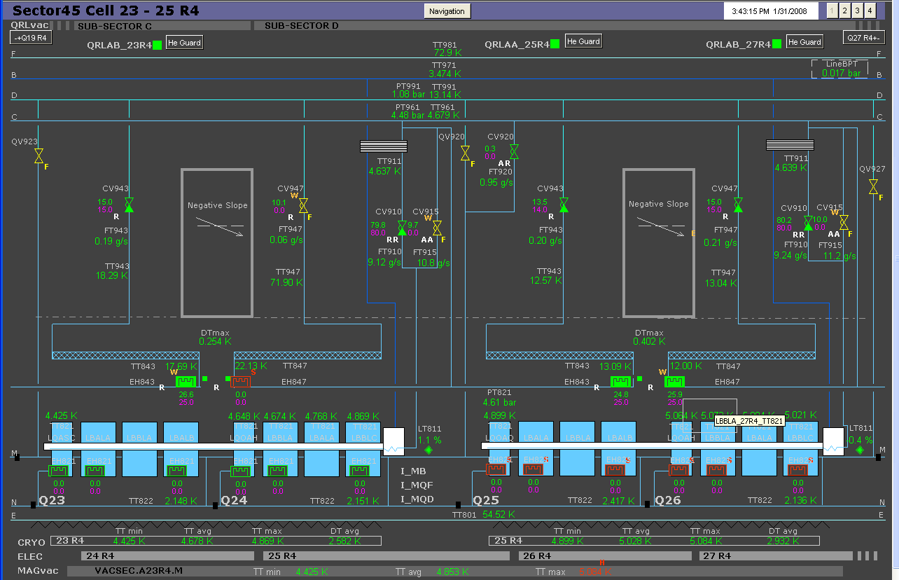
«Quench» - Protection hydraulique

Slide 27
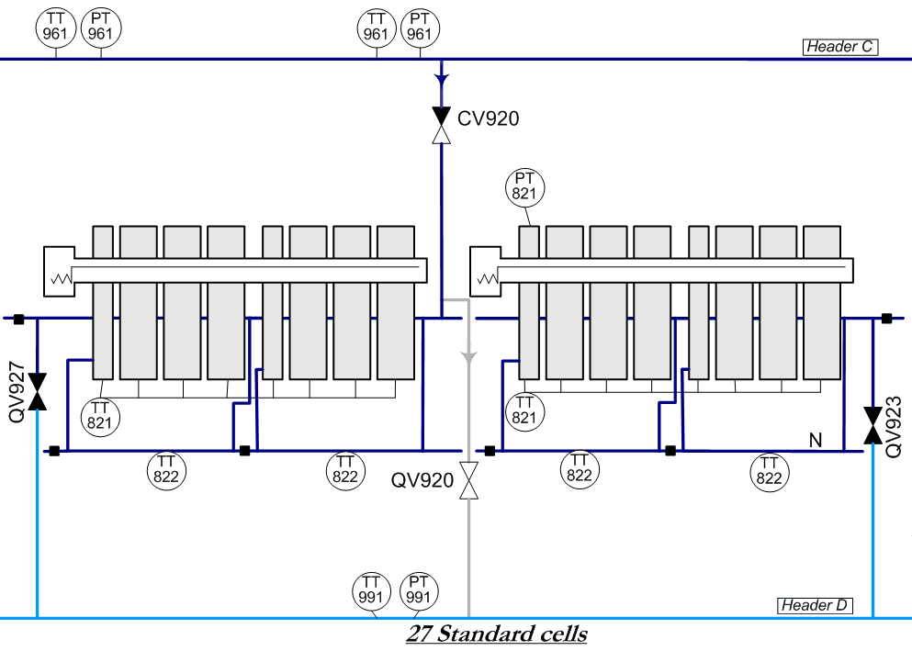
Protection hydraulique par vannes et lignes de décharge

Slide 28
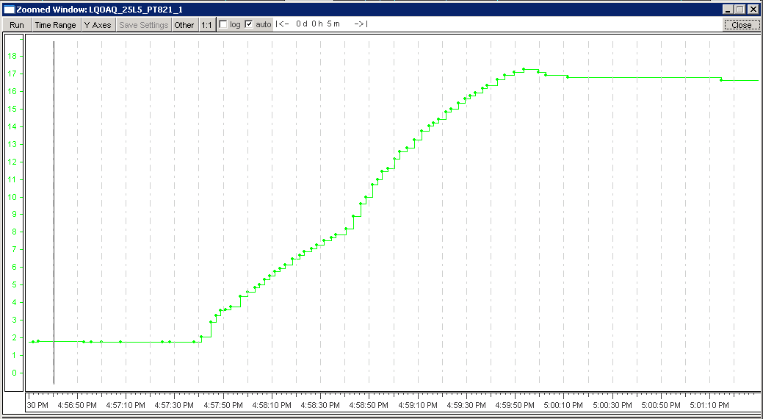
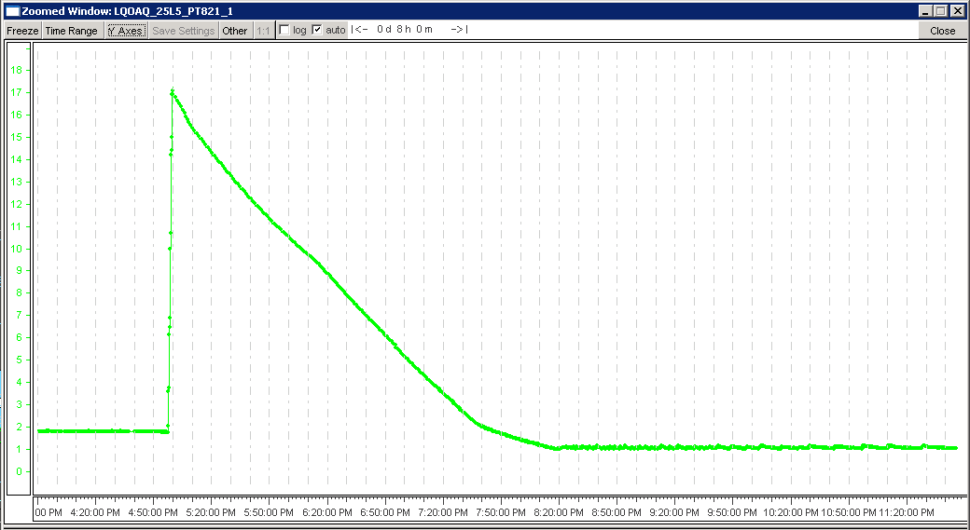
«Quench» - Protection hydraulique
18 bar
Pressure build-up
2 min.
Pressure discharge
3 h

Slide 29
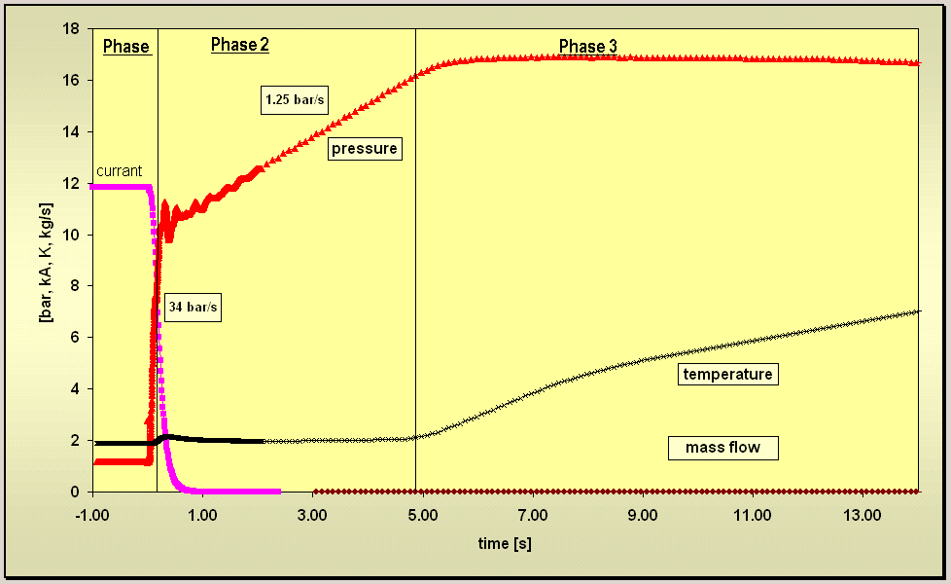
«Quench» - Protection hydraulique modélisation de processus

Slide 30
«Quench» - Protection hydraulique modélisation de processus

Slide 31
Conclusions
The LHC as a project, it is much more complex and diversified than any other large accelerator project constructed to date
The LHC magnet protection system is as well the most complex and diversified system of this type ever built
The performance of the protection system is of fundamental importance for the collider and must be thoroughly validated before proceeding to run with significant stored beam energy
Commissioning of the protection system in the first sectors is ongoing and already demonstrated correctness of the functional principles and required performance of the equipment

Slide 32
Remerciement
K. Dahlerup-Pedersen
R. Denz
A. Vergara
Merci de votre attention

